Slide 1

Spectral Centroid - Spectral Contrast
Author: Tramy Pham

Slide 2
Outline
Spectral Centroid
So sánh Spectral Centroid và Spectral Contrast
Spectral Contrast
Thách thức trong nhận dạng Cảm xúc dựa trên âm thanh

Slide 3
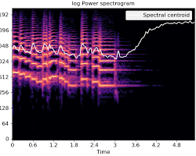
Spectral Centroid
Định nghĩa : Spectral Centroid đại diện cho tần số trung bình của một phổ. Nó cho biết phần lớn năng lượng của tín hiệu tập trung ở đâu trong phổ tần số.
Ý nghĩa: Spectral Centroid phản ánh độ sáng hoặc độ tối của một âm thanh. Âm thanh có spectral centroid cao thường có âm sắc sáng hơn, trong khi âm thanh có spectral centroid thấp thường có âm sắc tối hơn.
Hình ảnh minh hoạ:

Slide 4
Spectral Centroid
Trục Time: Biểu thị thời gian.
Trục dọc: Biểu thị tần số của âm thanh
Màu sắc: Biểu thị cường độ năng lượng tại các tần số khác nhau. Màu sáng biểu thị năng lượng cao, màu tối biểu thị năng lượng thấp.
Spectral centroid: Đường màu trắng biểu thị trong tâm phổ, cho biết tần số trung bình của năng lượng tại mỗi thời điểm

Slide 5
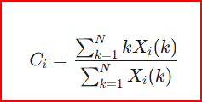
Spectral Centroid
Công thức tính Spectral Centroid của một frame âm thanh được xác định như sau:
​
Trong đó:
- N là số lượng các bin tần số
- X(k) là cường độ (năng lượng) của bin tần số thứ k
- k là chỉ số của bin tần sô
Có thể viết lại công thức như sau:
C = Σ(f * P(f)) / ΣP(f)́

Slide 6
Spectral Centroid
Ví dụ: Giả sử ta có một phổ âm với 3 tần số: 100Hz, 200Hz và 300Hz. Cường độ tương ứng của chúng là 0.2, 0.5 và 0.3. (Có nghĩa là: Có 20% năng lượng âm thanh tập trung ở tần số 100 Hz.Có 50% năng lượng âm thanh tập trung ở tần số 200 Hz. Có 30% năng lượng âm thanh tập trung ở tần số 300 Hz). Khi đó, Spectral Centroid sẽ được tính như sau:
C = (100*0.2 + 200*0.5 + 300*0.3) / (0.2 + 0.5 + 0.3) = 210 Hz

Slide 7

Outline
Spectral Centroid
So sánh Spectral Centroid và Spectral Contrast
Spectral Contrast
Thách thức trong nhận dạng Cảm xúc dựa trên âm thanh

Slide 8
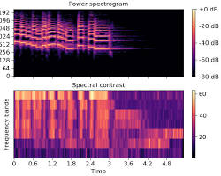
Spectral Contrast
Định nghĩa : Spectral Centrast dùng để đo lường sự khác biệt về năng lượng giữa những dãy tần số khác nhau trong một phổ.
Ý nghĩa: Spectral Centrast phản ánh độ phức tạp của âm thanh và sự hiện diện của các hài âm. Âm thanh có spectral contrast cao thường có nhiều hài âm và âm sắc phức tạp hơn.
Hình ảnh minh hoạ:

Slide 9
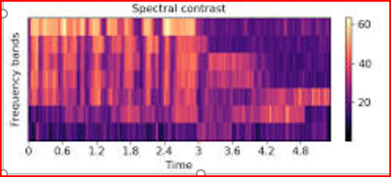
Spectral Contrast
Trục Time: Biểu thị thời gian.
Thang đo bên phải biểu thị mức độ tương phản từ 0 đến 60.
Màu sắc: Màu sắc khác nhau biểu thị mức độ tương phản phổ.
Spectral contrast không có một công thức cụ thể để tính toán vì nó phụ thuộc vào nhiều yếu tố khác nhau, bao gồm cấu trúc tần số của âm thanh, độ lớn của các tần số, và cách chúng phân bố trong tín hiệu.

Slide 10
Spectral Contrast
Các bước thực hiện:
B1: Chia phổ thành các băng tần: Thường chia phổ thành các băng tần có độ rộng bằng nhau theo thang đo logarit.
B2: Tính năng lượng của mỗi băng tần: Tính tổng bình phương các giá trị phổ trong mỗi băng tần.
B3: So sánh năng lượng: So sánh năng lượng của các băng tần thấp và cao để tính Spectral Contrast.
Lưu ý: Spectral Contrast là một đặc trưng linh hoạt và có nhiều cách để tính toán. Việc lựa chọn phương pháp phù hợp phụ thuộc vào nhiều yếu tố, bao gồm:
•Mục tiêu ứng dụng: Muốn đo lường sự tương phản giữa các dải tần số nào?
•Tính chất của tín hiệu: Tín hiệu có đặc điểm gì?
•Các yêu cầu về tính toán: Cần một thuật toán nhanh và hiệu quả hay một thuật toán chính xác hơn?

Slide 11
Outline
Spectral Centroid
So sánh Spectral Centroid và Spectral Contrast
Spectral Contrast
Thách thức trong nhận dạng Cảm xúc dựa trên Âm thanh

Slide 12
So sánh Spectral Centroid - Spectral Contrast
Spectral Centroid cho biết vị trí trung tâm của năng lượng trong phổ.
Spectral Contrast cho biết sự phân bố năng lượng giữa các dải tần số.
Cả hai đặc trưng này đều bổ sung cho nhau và cung cấp những thông tin quan trọng về tín hiệu âm thanh. Việc lựa chọn đặc trưng nào phụ thuộc vào mục tiêu cụ thể của bài toán.
Nhận dạng cảm xúc: Cả Spectral Centroid và Spectral Contrast đều có thể được sử dụng để phân biệt các cảm xúc khác nhau. Spectral Centroid có thể giúp phân biệt giữa các cảm xúc tích cực và tiêu cực (ví dụ: vui vẻ thường có spectral centroid cao hơn buồn bã), trong khi Spectral Contrast có thể giúp phân biệt giữa các cảm xúc phức tạp hơn (ví dụ: tức giận và sợ hãi).

Slide 13
Outline
Spectral Centroid
So sánh Spectral Centroid và Spectral Contrast
Spectral Contrast
Thách thức trong nhận dạng Cảm xúc dựa trên âm thanh

Slide 14
Thách thức trong Nhận dạng Cảm xúc dựa trên âm thanh
- Nhiễu âm: Tiếng ồn nền, tiếng vang ảnh hưởng đến chất lượng âm thanh.
- Biến đổi giọng nói: Giọng nói thay đổi theo tuổi tác, giới tính, sức khỏe.
- Cảm xúc phức tạp: Cảm xúc thường kết hợp và thay đổi nhanh chóng.
- Thiếu dữ liệu: Dữ liệu chất lượng cao, đa dạng về cảm xúc còn hạn chế.

Slide 15


